Slide 1

«Зияткер» әдістеме бірлестігінің
III-тоқсанда атқарылған жұмыстардың есебі

Slide 2
Мақсаты: Оқушылардың математика, физика, информатика, биология, химия, география сабақтарына деген қызығушылығын арттырып, шығармашылық қабілеттерін дамыту.
Міндеттері:
Әр оқушының білім деңгейін көтеру мақсатында жаңа педагогикалық технологиялардың тиімді әдістерін қолдану;
Оқушылардың шығармашылық қабілеттерін ашуға ыңғай туғызу;
Уәжі төмен оқушылармен жұмысты тереңдету;
Оқу – тәрбие процесінде шығармашылық жұмыстарды кеңінен қолдану;
Мектепішілік, аудандық, облыс көлеміндегі пәндік олимпиада, интеллектуалдық байқауларға қатысу,
Жаңа заман талабына сай ізденгіш, жауапкершілігі зор, талапты жеткіншек қалыптастыру

Slide 4
«Дені саудың-жаны сау» атты денешынықтыру апталықтан жарқын көріністер

Slide 5
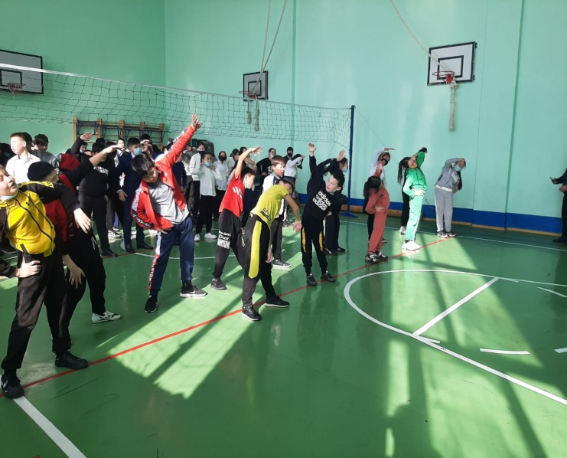
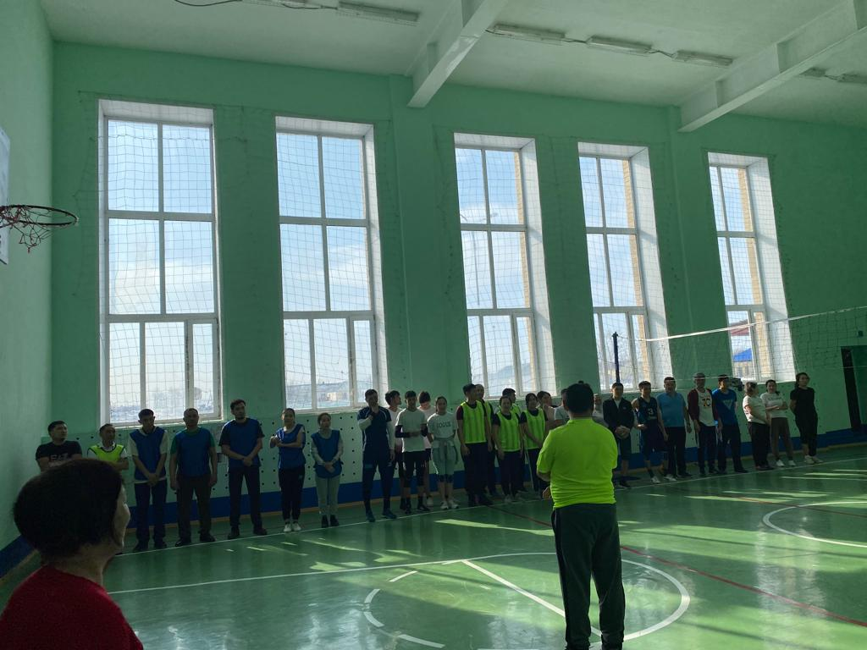
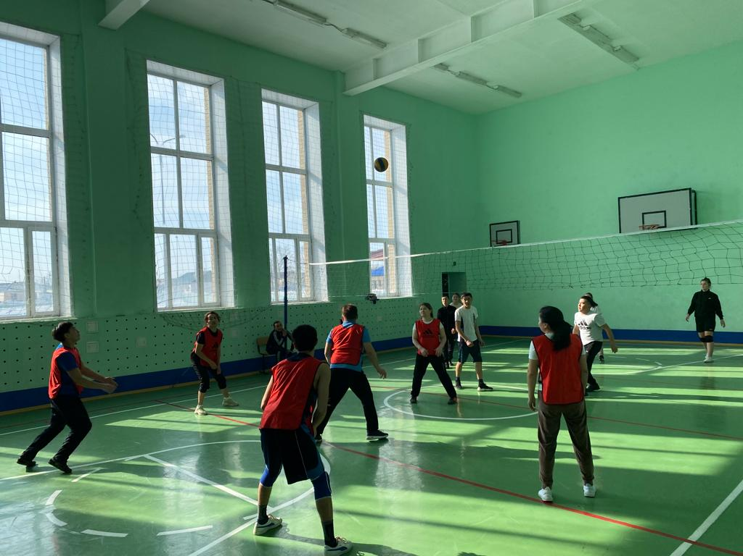
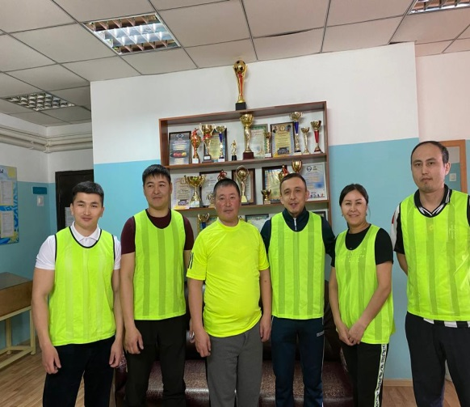
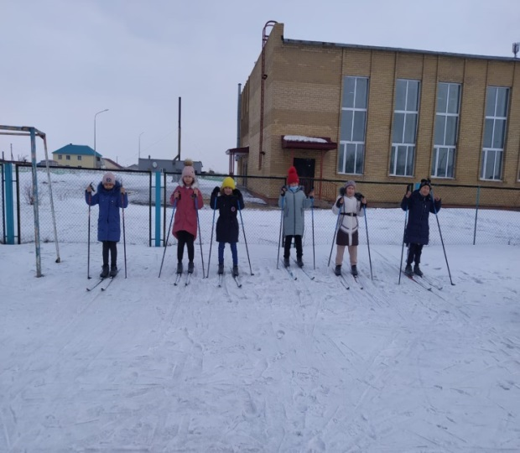
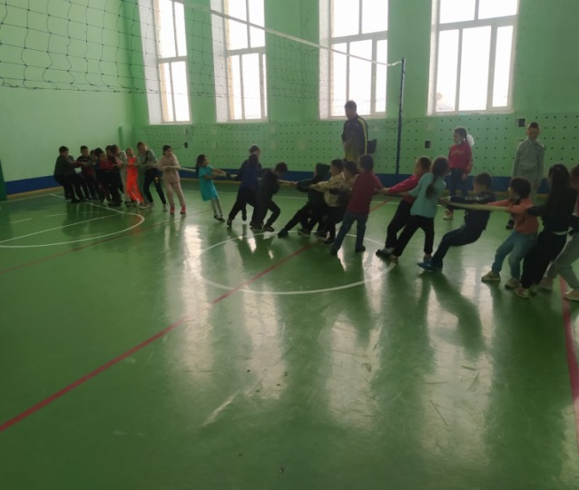

Slide 6
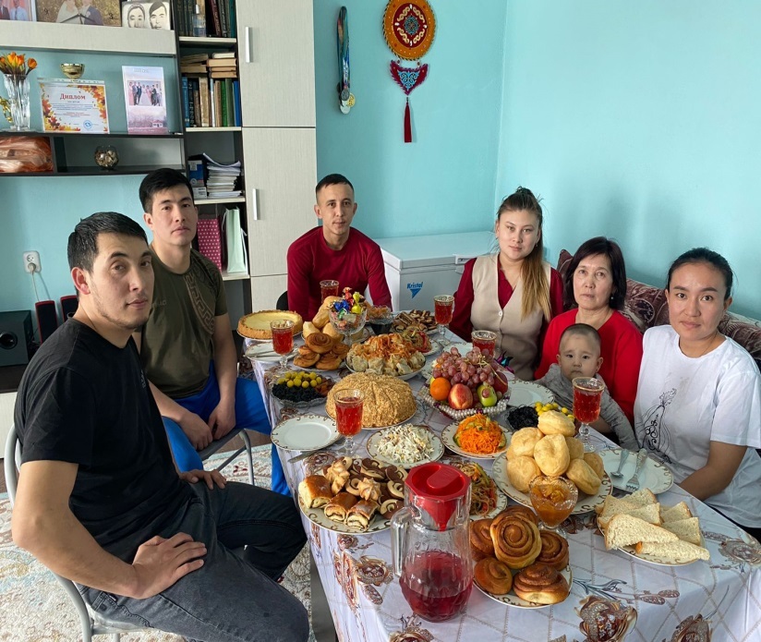
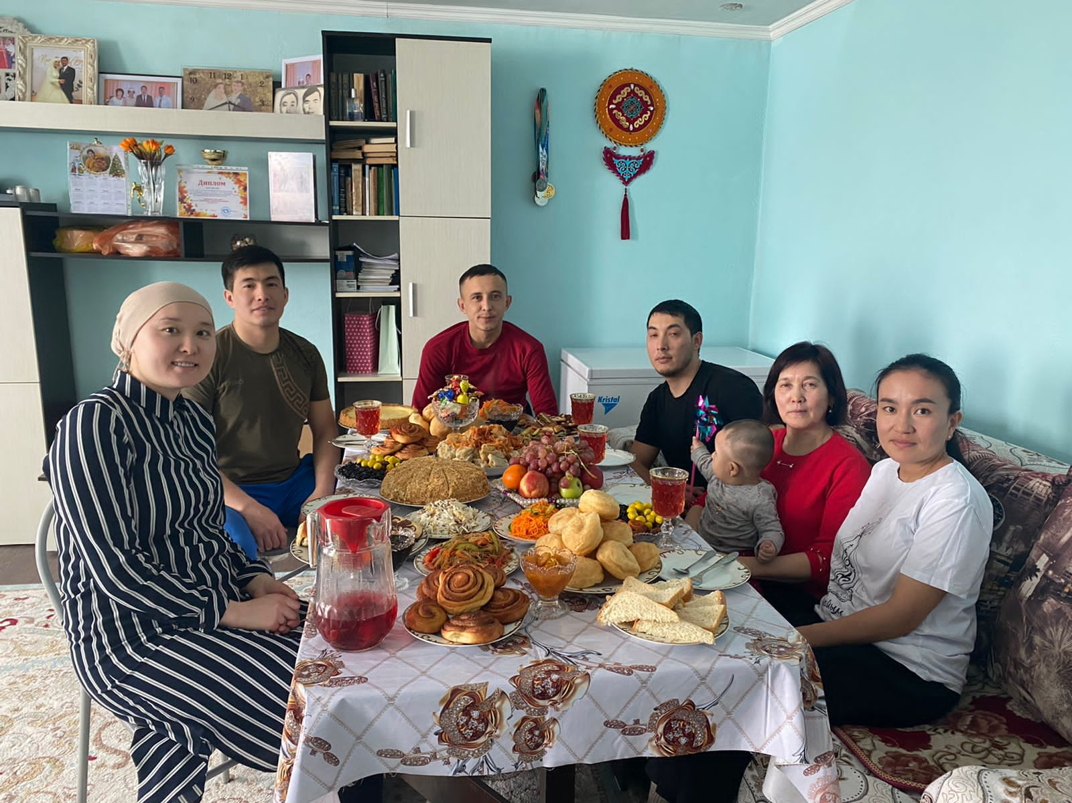

Slide 7
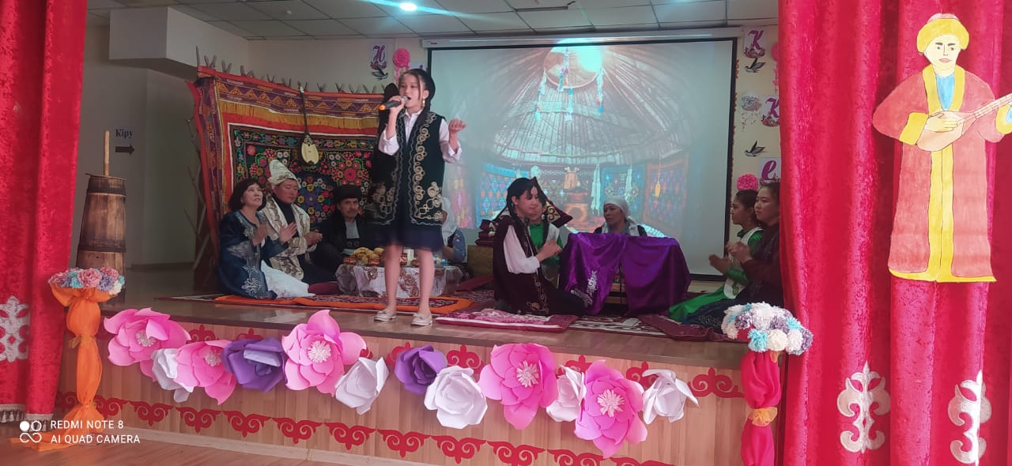
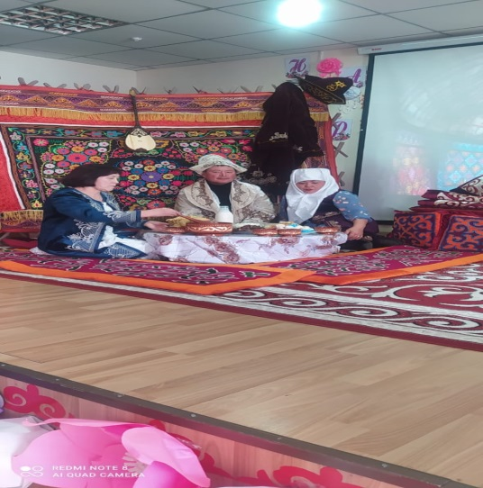

Slide 8
Жаратылыстану бағыты бойынша
2021-2022 оқу жылының 3 тоқсандағы оқу үлгерімі және сапа көрсеткіші
Пәні | Сынып | Оқушы саны | І тоқсан | ІІ тоқсан | III
Математика | 5 «А» | 15 | 66 | 69 (+3) | 68
 | 6 «А» | 13 | 69 | 77 (+8) | 77
Алгебра | 7 «А» | 13 | 61 | 61 | 61
 | 7 «Б» | 2 | 50 | 50 | 50
 | 8 «А» | 17 | 59 | 64 (+5) | 65
 | 9 «А» | 13 | 54 | 71 (+7) | 86(+15өсу )
 | 8 «Б» | 2 | 50 | 50 | 100
 | 10 «А» | 5/6 | 80 | 83 (+3) | 80
 | 11 «Ә» | 5 | 60 | 60 | 60
 | 11 «А» | 5 | 60 | 80 (+20) | 60(-20 )

Slide 9
Пәні | Сынып | Оқушы саны | І тоқсан | ІІ тоқсан | III
Геометрия | 7 «А» | 13 | 54 | 61 | 61,5
 | 7 «Б» | 2 | 50 | 50 | 50
 | 8 «А» | 17 | 59 | 64(+5 ) | 65
 | 11 «Ә» | 5 | 60 | 60 | 60
 | 9 «А» | 13 | 54 | 71 | 85,7(+14өсу)
 | 8 «Б» | 2 | 50 | 50 | 100
 | 10 «А» | 5 | - | 83 | -
 | 11 «А» | 5 | - | 80 | 60

Slide 10
Пәні | Сынып | Оқушы саны | І тоқсан | ІІ тоқсан | III
Физика | 7 «А» | 13 | 54 | 61,5 | 77(+16өсу)
 | 7 «Б» | 2 | 100 | 50 | 100
 | 8 «А» | 17 | 65 | 53 | 65(+12)
 | 10«А» | 5 | - | 50 | -
 | 9 «А» | 13 | 69 | 64 | 71(+7)
 | 8 «Б» | 2 | 100 | 100 | 100
 | 11«Ә» | 5 | 60 | 60 | 60

Slide 11
Пәні | Сынып | Оқушы саны | І тоқсан | II тоқсан |  |  |  |  | III
Химия | 7 «А» | 13 | - | 61 |  |  |  |  | -
 | 8 «А» | 17 | 59 | 59 |  |  |  |  | 59
 | 9 «А» | 13 | 61 | 64 |  |  |  |  | 71(+7 өсу)
 | 10 «А» | 5 | - | 83 |  |  |  |  | -
 | 11 «А» | 5 | 80 | 60 |  |  |  |  | 60

Slide 12
Пәні | Сынып | Оқушы саны | І тоқсан | II тоқсан | III тоқсан
 | 5«А» | 15 | 67 | 73,3 | 67(-6 кему)
 | 6«А» | 13 | 77 | 84.6 | 69(-15)
Биология | 7 «А» | 13 | 62 | 61,5 | 61,5
 | 8«А» | 17 | 65 | 64.7 | 70,5(+6)
 | 7 «Б» | 2 | 50 | 50 | 50
 | 8«Б» | 2 | 100 | 100 | 100
 | 9«А» | 13 | 69 | 80 | 78(-2)
 | 10«А» | 5 | - | 83,3 | -
 | 11«А» | 5 | 80 | 80 | 60(-20)
 | 7 «Б» химия | 2 | - | 50 | -
 | 8«Б»химия | 2 | 100 | 100 | 100

Slide 14
Пәні | Сынып | Оқушы саны | 1тоқсан | IIтоқсан | III тоқсан
география | 7 «Б»естес тв | 2 | 50 | 50 | 50
 | 7 «А» | 13 | 54 | 53 | 54
 | 8 «А» | 17 | 65 | 64 | 83(+19өсу)
 | 9 «А» | 13 | 69 | 71 | 73
 | 8 «Б» | 2 | 100 | 50 | 50
 | 10 «А» | 5 | - | 66
 | 11 «ә» | 5 | 60 | 60 | 60

Slide 15
Пәні | Сынып | Оқушы саны | 1тоқсан | IIтоқсан | III тоқсан
ИВТ | 5«А» | 16 | - | 100
 | 6 «А» | 13 | - | 84,6
 | 7 «А» | 13 | - | 100
 | 7 «Б» | 2 | - | 100
 | 8 «Б» | 2 | - | 100
 | 8 «А» | 17 | - | 76,5
 | 9 «А» | 14 | - | 78,8
 | 10 «А» | 6 | - | 66,7
 | 11 «А» | 5 | - | 80
 | 11 «Ә» | 5 | 80 | 80 | 80

Slide 16
Назарларыңызға рахмет!

